Slide 1


画 画
要求：画时笔不能离开纸，即一笔画成。

Slide 2

蒙 眼 画 画
规则：同桌两人为一组，一人戴上眼罩，另一人从老师手中随意抽出一张卡片，指挥蒙眼睛的同学（即笔不能离开纸）一笔画出这个图形，注意指挥者不能直接说这个图形是什么形，只能告诉蒙眼睛的同学画的路线或方向。3分钟内最先完成的一组将可以获得一次开宝箱的机会哦。

Slide 3

开宝箱
恭喜你
获得2颗
恭喜你
获得3颗
恭喜你
获得掌声
1
2
3
恭喜你
获得5颗
恭喜你
获得1颗
恭喜你
获得一个
拥抱
4
5
6

Slide 4
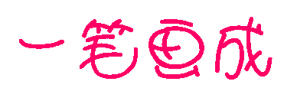

Slide 5
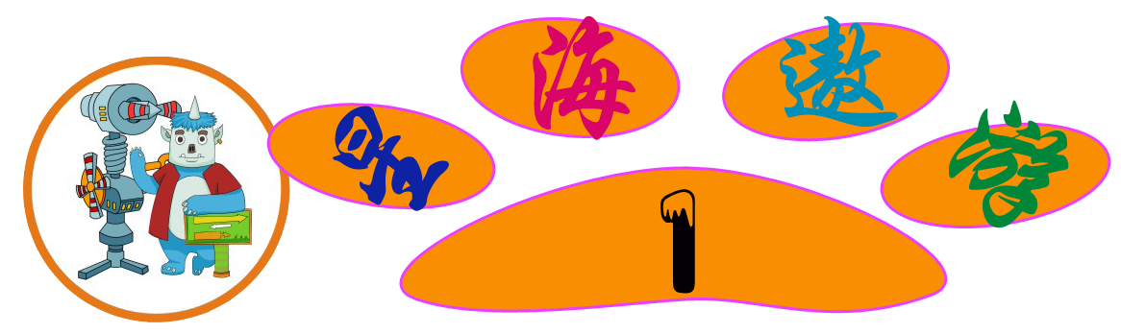

下面的图形能不能一笔画成？如果能，应怎样画？
共有7个交点
有6个点是2条线段的交点
1个点是4条线段的交点
都是双数点，可以一笔画成

Slide 6
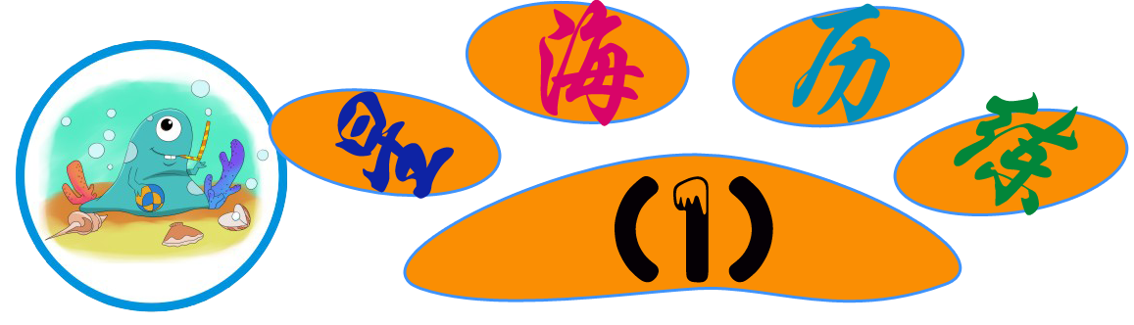
下面两个图形能一笔画成吗？如果能，请一笔画成功。
共有6个交点
共有10个交点
有4个单数点，不能一笔画成
都是双数点，可以一笔画成

Slide 7
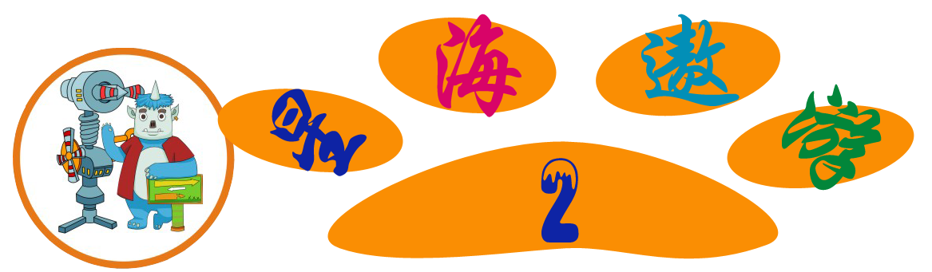
下面的图形能不能一笔画成？如果能，应该怎样画？
共有6个交点
A
E
D
4个双数点，2个单数点
B
F
C
单数点不多于2个，所以能一笔画成。
画法：从一个单数点开始，到另一个单数点结束。
E D A B C D C F B A E F
或 E D A B C D C F E A B F

Slide 8
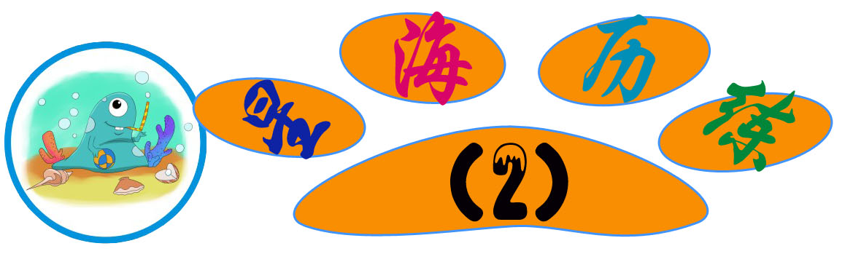

下面的图形能不能一笔画成？如果能，应该怎样画？如果不能，请说明理由。
共有9个交点
有4个单数点，
超过2个就不能一笔画成。

Slide 9



什么是双数点和单数点？
如何找图形中的双数点和单数点？
注意：
1. 都是双数点的能一笔画成。
2. 单数点个数多于2个的不能一笔画成。

Slide 10


Slide 11
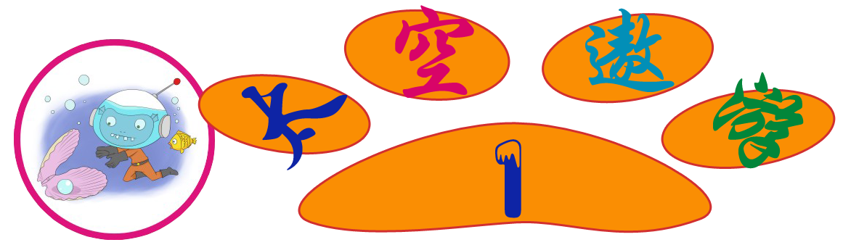
米德和卡尔在儿童乐园里玩，谁能不重复地走过所有的路？（线段代表路）
F
G
E
共有8个交点
A
米德
D
双数点有点B、C、D、E、G、H
单数点有点A和点F
H
B卡尔
C
根据一笔画的规律，如果有两个单数点，必须以一个单数点为起点，而另一个单数点为终点。
卡尔所站的点是双数点
不能一次不重复地走过所有的路
米德所站的点是单数点
能一次不重复地走过所有的路

Slide 12
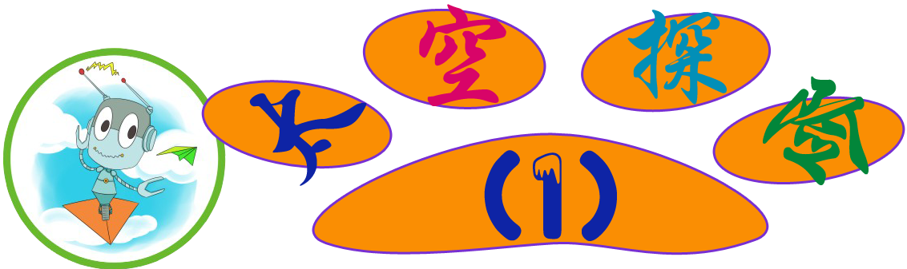
阿派和妈妈分别从公园的两个入口进入，谁能一次不重复走完所有的路？
妈妈
共有9个交点
共有7个双数点，2个单数点。
根据一笔画的规律，如果有2个单数点，必须以一个单数点为起点，而另一个单数点为终点。
阿派
妈妈是站在双数点上，所以不能一次不重复走完所有的路。
阿派是站在单数点上，所以能一次不重复走完所有的路。

Slide 13

下面的图形中有6个单数点，因此不能一笔画成功。但只要给下图加两条直线，这个图形就能一笔画成功了。怎样加线？
如果只有两个单数点就能一笔画成了。
在两个单数点之间连线，这两个单数点就成为双数点。

Slide 14
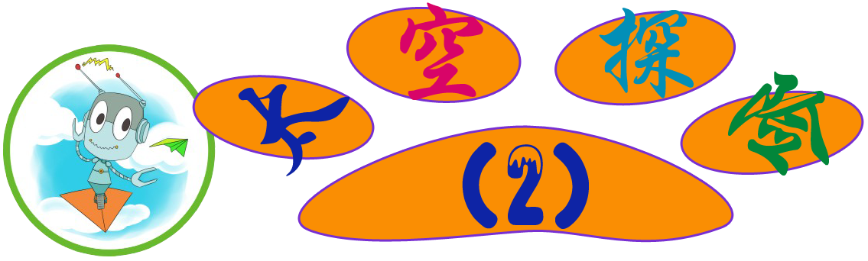
给下图加最少的直线，使这个图形能一笔画成功。
共有5个交点
有4个单数点，1个双数点。
所以要减少两个单数点才能一笔画成。
最少加2条直线，连接任意两个单数点，才可以一笔画成。

Slide 15
一笔画成规律：
1. 凡是由双数点组成的连通图，一定可以一笔画成。画时可以把任一双数点作为起点，最后一定能以这个点为终点画完此图。
2. 凡是只有两个单数点的连通图（其余都为双数点），一定可以一笔画成。画时必须把一个单数点作为起点，另一个单数点作为终点。
3. 其他情况的图都不能一笔画出。

Slide 16
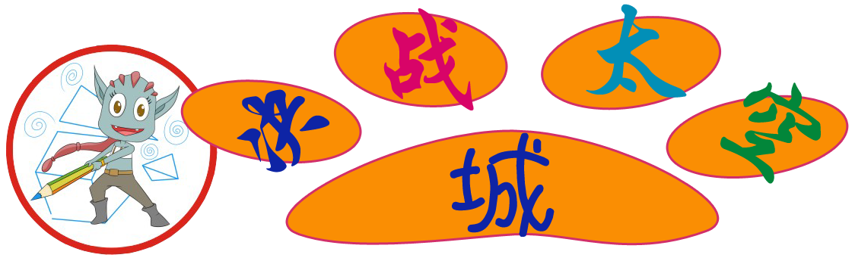

1. 下面的图形能不能一笔画成？如果能，应怎样画？
共有5个交点
只有2个单数点，能一笔画成。

Slide 17
2. 一只小虫从A点出发，能不能不走重复路线一次走到B点？如果能，应该怎样走？
共有4个交点
A
只有2个单数点，能一笔画成。
B

Slide 18
3. 给下图减少最少的线，使之成为一笔画。
共有8个交点
有4个单数点不能一笔画成
最少减1条线就变成了2个单数点，能一笔画成。

Slide 19
谢谢观赏！

